Slide 1
الأنسجة الضامة أو الجلدية : يقصد بالأنسجة الضامة هي الأنسجة التي تحيط جميع أنسجة جسم النبات بصورة عامة سواءا" كانت هذه الاجزاء في مراحل النمو الإبتدائي أو الثانوي . و تشمل هذه الأنسجة :
البشرة Epiderm : و تتكون خلال مراحل النمو الإبتدائي . و تضم
خلايا البشرة الإعتيادية : و هي عبارة عن صف واحد من الخلايا الحية التي ينعدم بها المسافات البينية و تكون هذه الخلايا على عدة أشكال قد تكون متساوية الاقطار أو مستطيلة الشكل أو عديسية الشكل . و تغطي الخلايا البشرة من الخارج طبقة من مادة الكيوتين تسمى الأدمة . و يختلف سمك هذه الطبقة (الأدمة) بإختلاف البيئة التي تعيش فيها النباتات فهي سميكة في نباتات البيئات الجافة (يمكن للأدمة أن تغطى بطبقة شمعية) و رقيقة في نباتات البيئات الرطبة .
الجهاز الثغري : و الذي يتكون من الثغر Stoma و الخلايا الحارسة Guard cell التي عبارة عن زوج من الخلايا الحارسة إذ تكون متخصصة و محتوية على بلاستيدات خضراء و تؤدي فتحة الثغر الى قناة صغيرة تخترق نسيج البشرة و تنتهي من الأسفل بفراغ يعرف بالغرفة تحت الثغرية .

Slide 2
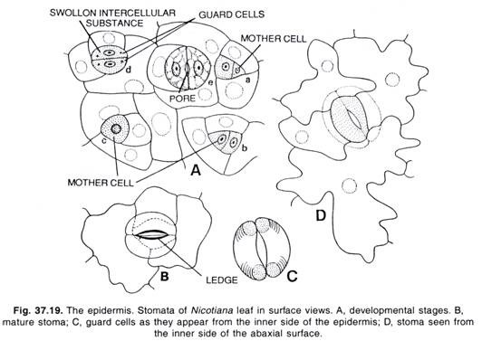

Slide 3
الشعيرات و الزوائد البشرية : و هي عبارة عن زوائد تتصل بخلايا البشرة أو تنشأ منها و توجد في معظم البناتات و لها أشكالو وظائف مختلفة . و تتكون الشعيرات البشرية في جميع أعضاء النبات كالأوراق و السيقان و الجذور و الأزهار .
تتزود بعض الشعيرات بالغدد فتسمى بالشعيرات الغدية قد تكون هذه الغدد لإفراز الرحيق لجذب الحشرات الموجودة في الأزهار أو تكون غدد هاضمة كالتي توجد في نباتات آكلة الحشرات و تفرز أنزيمات هاضمة لهضم الحشرة أو قد تكون للدفاع كما في الشعيرات اللاسعة في نبات الحريق .
و تقسم الى عدة أنواع
اولا"- شعيرة وحيدة الخلية (البسيطة) : كما في نبات الدفلة .
ثانيا"- شعيرة متعددة الخلايا ذات الصف الواحد : كما في النباتات البيتونيا .
ثالثا"- شعيرة متعددة الخلايا و الصفوف : كما في نبات الرجلة .
رابعا"- شعيرة متعددة الخلايا و متفرعة : كما في نبات فيرباسكم .
خامسا"- شعيرة متعددة الخلايا و متفرعة في مستوى واحد (الدرعية أو قرصية) : كما في نبات الزيتون .
سادسا"- شعيرة وحيدة الخلايا و متفرعة : كما في نبات المنثور .
وظائف البشرة :
طبقة تحمي الأنسجة الداخلية من العوامل الخارجية و كذلك من دخول الكائنات المرضية كالبكتريا و الفطريات و الفيروسات .
تقلل من فقدان السريع للماء في النبات .
وجود الثغور بالبشرة يعمل في تنظيم التبادل الغازي بين النبات و المحيط الخارجي .
تقوم البشرة في بعض الأحيان بإمتصاص الرطوبة و الإفراز .

Slide 4
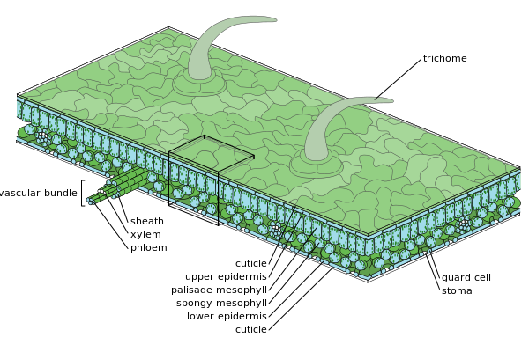

Slide 5
بريدارم Periderm : و هو نسيج وقائي ضام ثانوي المنشأ يحل محل البشرة في الأعضاء التي تعاني تغلظا" ثانويا" مثل السيقان و الجذور التي تكون مستمرة في النمو بشكل عرضي . و تعتبر سيقان و جذور نباتات عاريات البذور و ذوات الفلقتين الخشبية من اهم النماذج التي يتكون فيها نسيج البريدارم إذ تتكون من ثلاث طبقات هي
الفلين Cork (Phellen) : تموت هذه الخلايا عند نضجها و هي ذات جدران سميكة مغلظة بمادة السوبرين غير النفاذة للسوائل و الغازات و هي ذات شكل مفلطح و منضغط . و تعمل على حماية أنسجة النبات الداخلية كما تعمل على منع أو تقليل فقدان الماء منها كعازل حراري يقلل من تأثير التغيرات الحرارية الخارجية عليها . و يستعمل الفلين كسدادات للقوارير و يؤخذ من نبات البلوط الفليني .
الكامبيوم الفليني Cork cambium (Phellogen) : و هو نسيج مرستيمي ثانوي مكون من طبقة واحدة من الخلايا تنشأ من تحول خلايا البشرة و القشرة الى خلايا مرستيمية , و تقسم الخلية الكامبيوم الفليني الى خليتين , الخارجية تكمل نموها متحولة الى خلية فلينية و تبقى الداخلية مرستيمية و هذه بدورها تنقسم الى خليتين الداخلية تكمل نموها متحولة الى خلية برنكيمية و الخارجية تبقى مرستيمية و هكذا يتكرر الإنقسام و تكون النتيجة النهائية تكوين نسيج فليني الى الخارج و القشرة الثانوية الى الداخل . لذلك فإن نسيج البريدرم يشمل الفلين و الكامبيــــوم الفليني و القشرة الخارجيـة .
القشرة الثانوية Phelloderm
الأنسجة الوعائية أو الناقلة : و تشمل الانسجة المتخصصة لنقل الماء و الأملاح (نسيج الخشب) و نقل المواد الغذائية (نسيج اللحاء) بين أعضاء النبات المختلفة في مرحلـة النمو الإبتدائي و الثانــــوي .

Slide 6
اولا"- نسيج الخشب : و الذي يتكون في مغطاة البذور من
الأوعية Vesseles
القصيبات Tracheids
برنكيما الخشب (الخلايا البرنكيمية)
الألياف (السكلريدات) Fibers
الأوعية : و هي عبارة عن تراكيب أنبوبية الشكل تنشأ من سلسلة من الخلايا المتصلة بعضها مع البعض و عند نهاياتها تكون جدران مستعرضة ذات خلايا مثقبة أو ذات ثقوب ذائبة كليا" , كما ان الجدران الثانوية ملكننة و تحتوي على نقر أو حاوية على تغلظات مختلفة . و من اهم أنواع التغلظات الثانوية الموجودة في مكونات نسيج الخشب هي
التغلظ الثانوي الحلقي Anular
التغلظ الثانوي الشبكي Reticular
التغلظ الثانوي السلمي Scalariform
التغلظ الثانوي الحلزوني Spiral

Slide 7
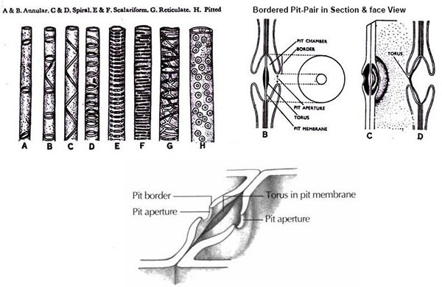

Slide 8
القصيبات : و تشمل كل قصيبة خلية مستقلة ذات جدران ثانوية خالية من الثقوب و لكنها حاوية على نقر و هي عبارة عن خلية مستطيلة مدببة النهايتين وظيفتها نقل الماء و الاملاح الذائبة كما انها تقوم بوظيفة التدعيم .
برنكيمـــــــــا الخشب : و هي مجموعة من الخلايا الحية التي قد تكون مستطيلة الشكل أو قصيرة تقترن بنسيج الخشب وظيفتها الرئيسية هي خزن الغذاء و قد تكون هذه الخلايا متناثرة بين عناصر الخشب أو تتجمع حول الأوعية .
الألياف : و هي عبارة عن خلايا ميتة تبدو في المقطع العرضي خلايا مضلعة و تكثر الألياف عادة في الخشب الذي تمثل فيه الأوعية عناصر النقل الرئيسية أما الخشب الذي تغلب فيه القصيبات فتقل الالياف فيه .
ثانيا"- نسيج اللحـــــــاء : يتكون نسيج اللحاء في مغطاة البذور من
الخلايا المنخلية
الخلايا المرافقة
الخلايا البرنكيمة
الألياف
أما في عاريات البذور ينعدم وجود الأنابين المنخلية و لكن توجد فقط الخلية المنخلية و التي تعتبر خلية مفردة كما ينعدم وجود الخلايا المرافقة و يقتصر اللحاء في النباتات الواطئة كالسرخسيات على خلايا برنكيمية و خلايا منخلية .
الأنابيب المنخلية : تتكون الأنبوبة المنخلية من سلسلة من الخلايا تنتظم في صف من الخلايا المستطيلة ذات جدران سليلوزية رقيقة تتصل مع بعضها البعض على هيئة أنبوب و كذلك توجد الصفائح المنخلية في الجدران النهائية المستعرضة للوحدات المكونة لكل أنبوب و التي تتميز بوجود ثقوب تخترقها خيوط بروتوبلازمية تحيط بها مادة كاربوهيدراتية تسمى الكالوز Callus .

Slide 9
الخلايا المرافقة : و هي عبارة عن خلايا برنكيمية متخصصة تقترن بكل وحدة من وحدات الانبوب المنخلي . و سميت بالخلايا المرافقة لأنها ترافق الأنابيب المنخلية إذ ينشآن من أصل واحد و هي خلايا حية غنية بالبروتوبلاست و يوجد في كل منها نواة و جدار سليلوزي رقيق . تقوم الخلية المرافقة بضبط توصيل العصارة خلال الأنابيب المنخلية .
برنكيما و ألياف اللحاء : تشبه برنكيما اللحاء الى حد كبير برنكيما الخشب فهي خلايا حية جدرانها سليلوزية توجد بها نقر بسيطة و تقوم بخزن المواد الغذائية العضوية و قد يترسب في جدرانها اللكنين في اللحاء الثانوي القديم . و توجد برنكيما اللحاء في كل النباتات الوعائية عدا نباتات الفلقة الواحدة . و الألياف توجد باللحاء الإبتدائي و الثانوي و لا تختلف عن الياف الخشب الا في موقعها و تكون معدومة في عاريات البذور .
الحزم الوعائية Vascular bundles : تتكون الحزم الوعائية من نسيج الخشب و اللحاء و في بعض الأحيان تحتوي على طبقة واحدة أو أكثر من نسيج مرستيمي يسمى الكامبيوم الذي يفصل بين الخشب و اللحاء . و يختلف ترتيب الخشب و اللحاء في الحزم الوعائية بإختلاف النباتات و من أهم الحزم الوعائية هي
الحزمة الوعائية المركزية : و هي اهم انواع الحزم التي يحيط بها الخشب و اللحاء أو بالعكس و هي شائعة في النباتات الواطئـة كالسرخسيات و بعض نباتات ذوات الفلقة الواحدة .
الحزمة الوعائية الجانبية : إذ يقع الخشب و اللحاء في نصف قطر دائرة واحدة و في حالة وجود الكامبيوم يسمى كامبيوم بين الخشب و اللحاء و تسمى بالحزمة الوعائية الجانبية المفتوحة .
أما في بعض النباتات تحتوي على جانبين أحدهما خارجي و الآخر داخلي و يفصل الكامبيوم بين اللحاء الخارجي عن الخشب و في هذه الحالة يعرف بالحزمة الوعائية الجانبية المفتوحة ذات الجانبين .

Slide 10
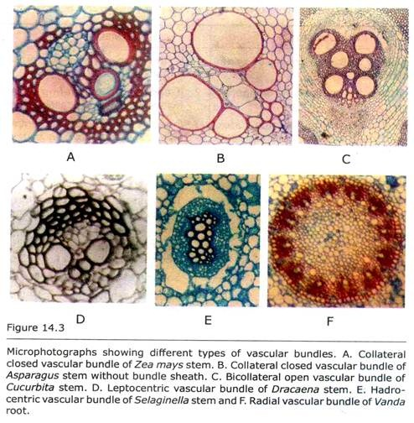
الحزمة الوعائية الجانبية المغلقة : تتركب من اللحاء و الخشب يقعان في نصف قطر دائرة واحدة و لا يفصل بينهما الكامبيوم و هذه توجد في نباتات ذوات الفلقة الواحدة .
الحزمة الوعائية القطرية : إذ يقع الخشب و اللحاء في أنصاف أقطار متبادلة كما في جذور نباتات ذوات الفلقة الواحدة و ذوات الفلقتين .

